Slide 1







PHÒNG GIÁO DỤC VÀ ĐÀO TẠO TP THỦ DẦU MỘT
TRƯỜNG TIỂU HỌC ĐỊNH HÒA 2
MÔN TOÁN LỚP 1
GIÁO VIÊN: NGUYỄN THỊ THANH HẰNG

Slide 2



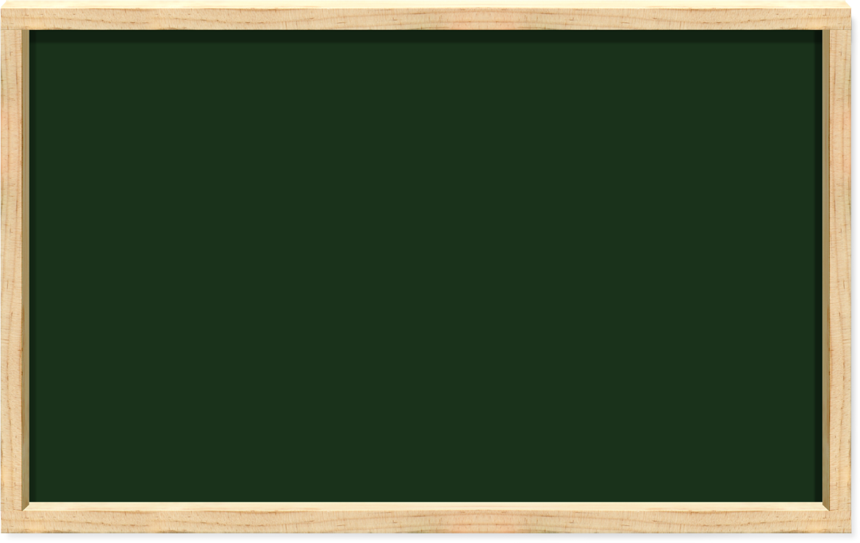


KHỞI ĐỘNG

Slide 3


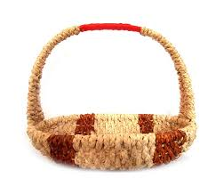
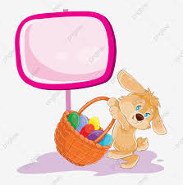
Trò chơi: Hái Táo
Nêu kết quả phép tính
2
0+10=
5
8+0=
7
6
5+5=
9-6=
3
8
8-7=
9-5=
9
4+4=
1
6-0=
4
7-2=

Slide 4
Thứ tư, ngày 14 tháng 12 năm 2022
Toán
LUYỆN TẬP (TIẾT 3)

Slide 5


Slide 6
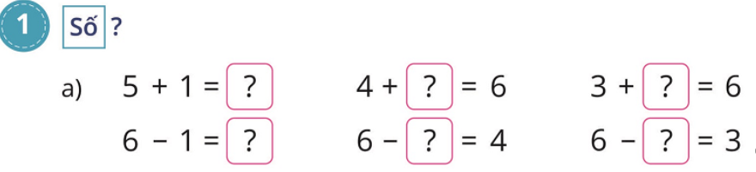
Thứ tư, ngày 13 tháng 12 năm 2023
Toán
LUYỆN TẬP (TIẾT 3)
6
2
3
5
2
3

Slide 7
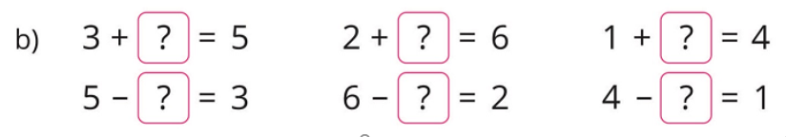
Thứ tư, ngày 14 tháng 12 năm 2022
Toán
LUYỆN TẬP (TIẾT 3)

Slide 8
Số
1
？
Thỏ Trắng
Sóc Nâu
b)
3 + 2 = 5 2 + 4 = 6 1 + 3 = 4
5 - 2 = 3 6 - 4 = 2 4 - 3 = 1
b)
3 + 2 = 5 2 + 4 = 6 1 + 3 = 4
5 - 2 = 3 6 - 4 = 2 4 - 3 = 1

Slide 9
Thứ tư, ngày 14 tháng 12 năm 2022
Toán
LUYỆN TẬP (TIẾT 3)
2
4
3
2
4
3

Slide 10
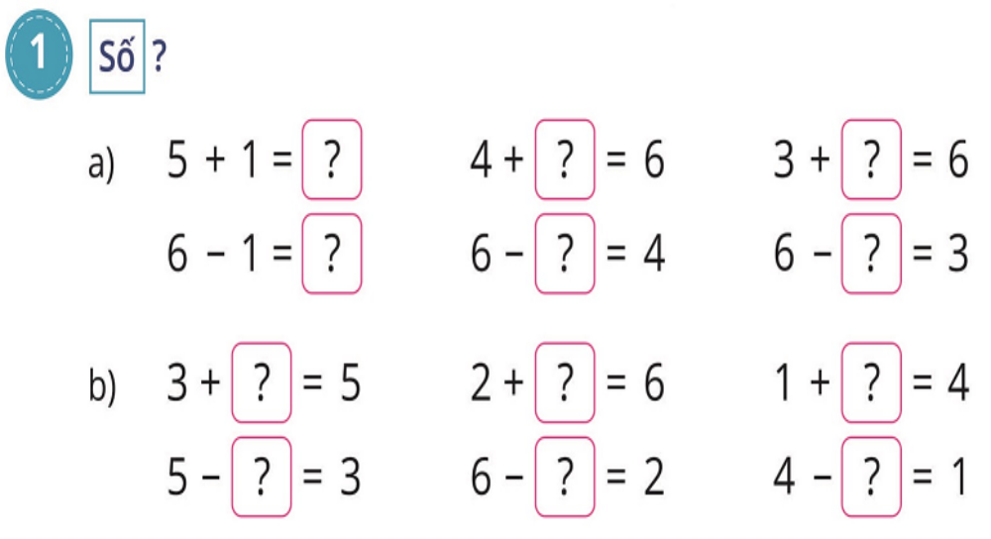

Thứ tư, ngày 14 tháng 12 năm 2022
Toán
LUYỆN TẬP (TIẾT 3)
6
2
3
5
2
3
2
4
3
2
4
3

Slide 11
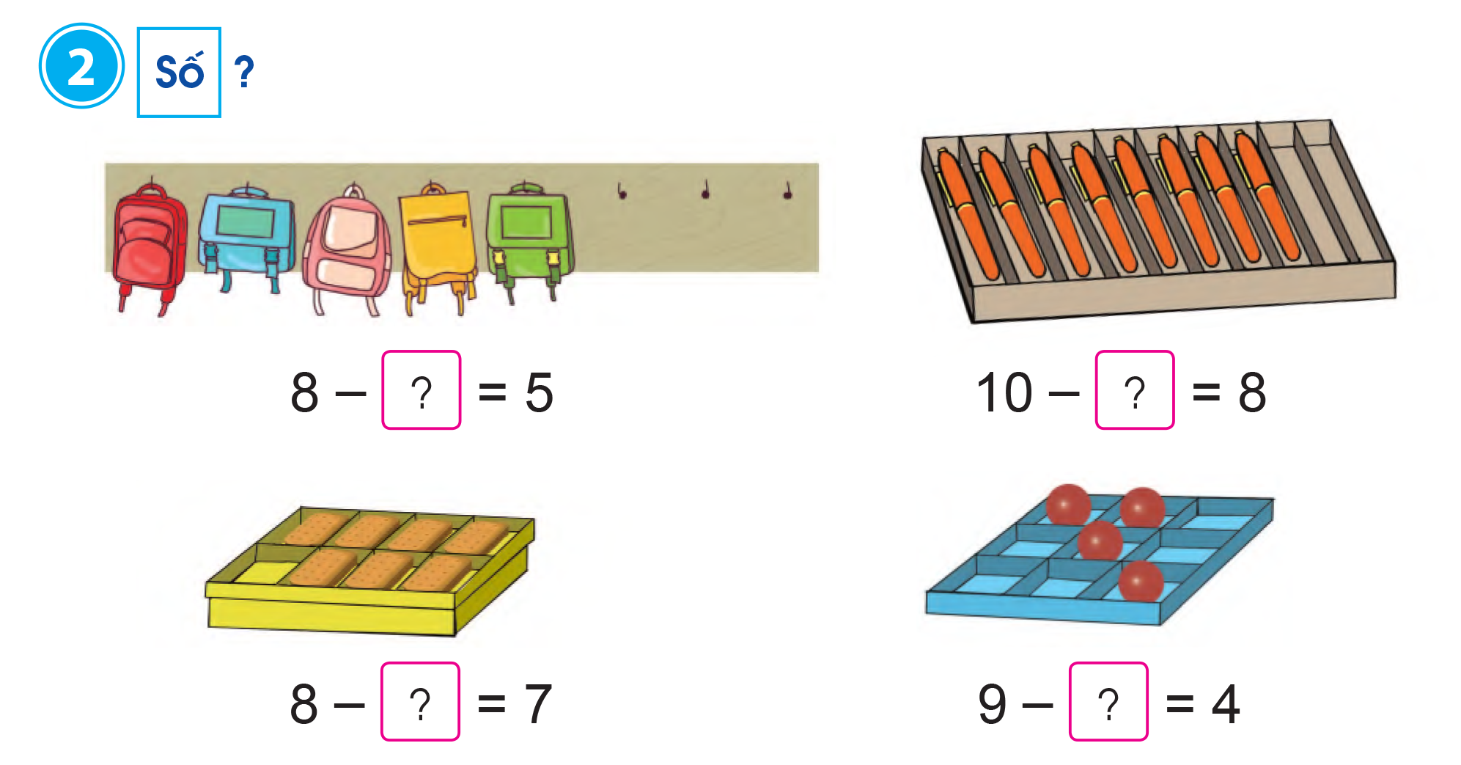
Thứ tư, ngày 14 tháng 12 năm 2022
Toán
Thảo luận nhóm 2
LUYỆN TẬP (TIẾT 3)
3

Slide 12
Thứ tư, ngày 14 tháng 12 năm 2022
Toán
LUYỆN TẬP (TIẾT 3)
3

Slide 13

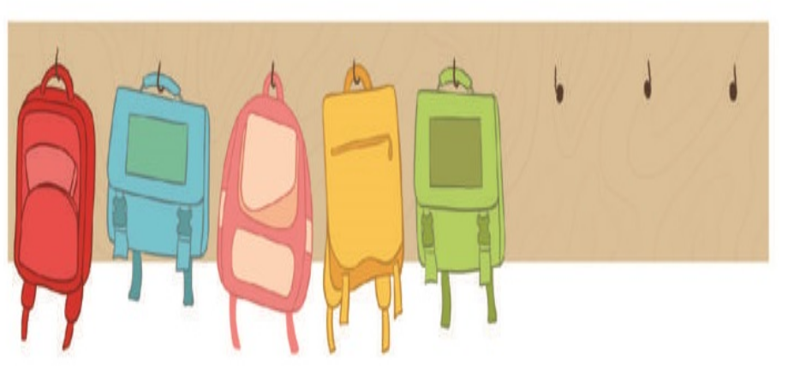
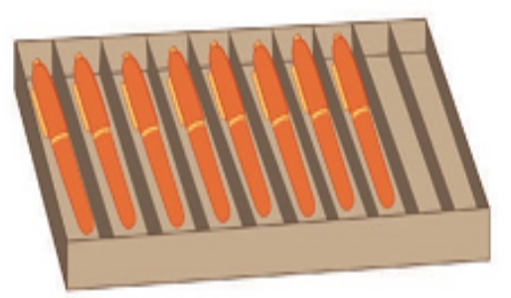
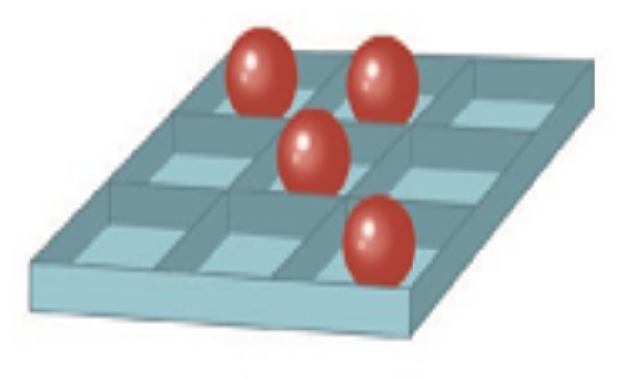
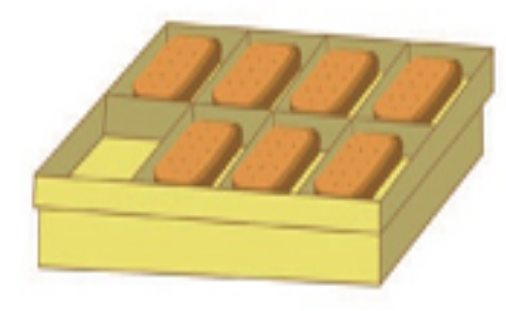

10 - ? = 8
2
3
8 - ? = 5
8 - ? = 7
1
9 - ? = 4
5

Slide 14

Vận dụng, trải nghiệm

Slide 15

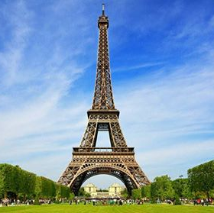
TÔI LÀ AI?
1
2
3
4
Ô số 5 : Câu hỏi

Slide 16

Tôi là ai?
10 - ? = 5
Tôi là 5

Slide 17
Tôi là ai?
3 + ? = 10
Tôi là 7

Slide 18
Tôi là ai?
9 - ? = 3
Tôi là 6

Slide 19
Tôi là ai?
5 + ? = 8
Tôi là 3

Slide 20

Dặn dò

Slide 21
- Nhận xét tiết học
- Chuẩn bị bài sau

Slide 22
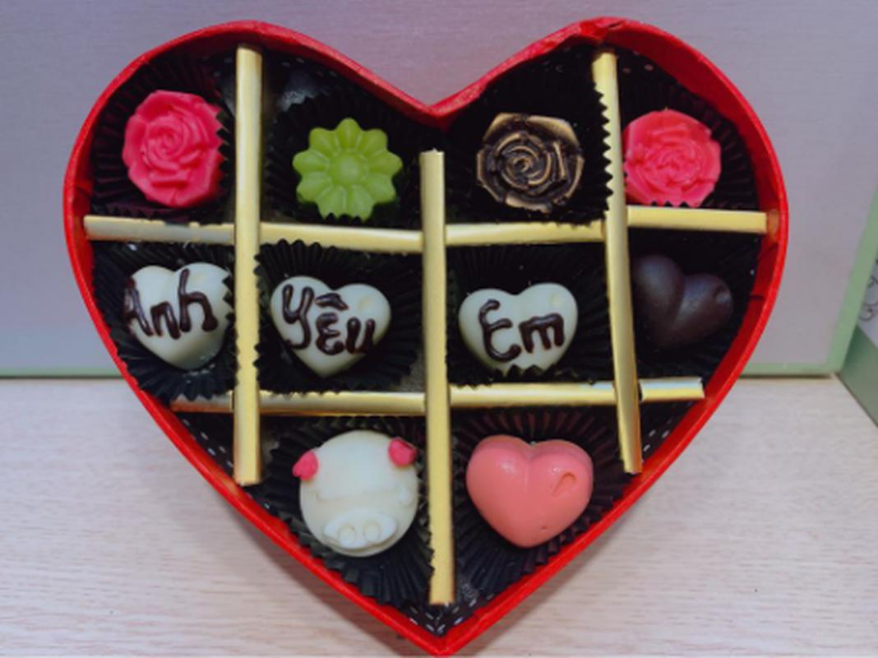
3
10 - ? = 7

Slide 23
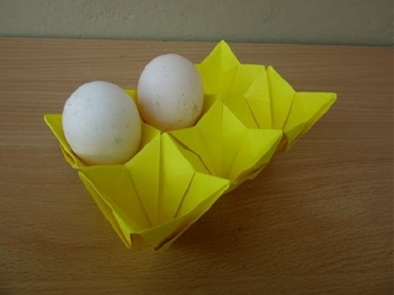
4
6 - ? = 2

Slide 24
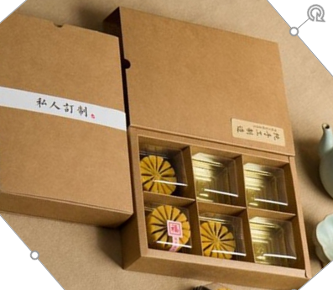

6 - ? = 3
3

